Slide 1
第十章 排序
所谓排序（Sort），就是按关键字非递增(或非递减)次序重新排列数据元素(记录)。
Notes:
1.Record and keyword

Slide 2
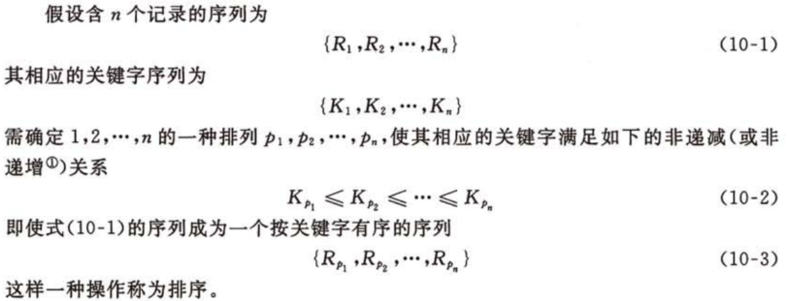
第十章 排序
Notes:
1.Record and keyword

Slide 3
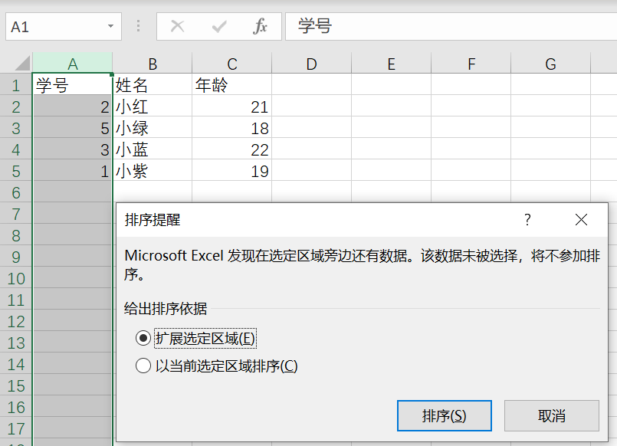
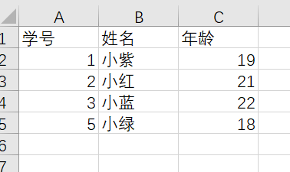
第十章 排序
Notes:
1.Record and keyword

Slide 4
排序
排序方法的稳定性
如果按照主关键字排序
（主关键字：唯一的标识一个记录）
主关键字取值唯一
排序结果唯一
如果按照次关键字排序
（次关键字：用以识别若干记录的关键字）
可以有两个或两个以上关键字相等的记录（元素）
若存在多个关键字相等的记录（元素），经过排序后这些具有相同关键字的元素之间的相对次序保持不变，则称该排序方法是稳定的；否则，若具有相同关键字的元素之间的相对次序发生变化，则称该排序方法是不稳定的。

Slide 5
排序
排序方法的分类
按是否涉及数据的内、外存交换分类：
外排序、内排序。
按策略划分内部排序方法：
插入排序、选择排序、交换排序、归并排序和基数排序等。
按时间复杂度分裂
简单排序:O(n²)
先进的排序:O(nlogn)
基数排序
排序算法性能评价
（1）执行算法所需的时间；
（2）执行算法所需的辅助空间。

Slide 6
1. 插入类
将无序子序列中的一个或几个记录“插入”到有序序列中，从而增加记录的有序子序列的长度。

Slide 7
2. 交换类
通过“交换”无序序列中的记录从而得到其中关键字最小或最大的记录，并将它加入到有序子序列中，以此方法增加记录的有序子序列的长度。

Slide 8
3. 选择类
从记录的无序子序列中“选择”关键字最小或最大的记录，并将它加入到有序子序列中，以此方法增加记录的有序子序列的长度。

Slide 9

4. 归并类
通过“归并”两个或两个以上的记录有序子序列，逐步增加记录有序序列的长度。
5. 其它方法

Slide 10
排序
由于待排序的记录数量不同，使得排序过程中涉及的存储器不同，可将排序方法分为两大类：
1. 内部排序：待排序记录存放在计算机随机存储器中进行的排序过程；
2. 外部排序：待排序记录的数量很大，以致内存一次不能容纳全部记录，排序过程中尚需对外存进行访问的排序过程。

Slide 11
不同存储方式的排序过程
以顺序表作为存储结构
对记录本身进行物理重排,需要移动记录
以链表作为存储结构
无须移动记录，仅需修改指针
在本书中如无特殊说明,则采用第一种存储结构
待排记录的数据类型-顺序表(P264)

Slide 12
10.2 插入排序
基本思想: 每步将一个待排序的记录，按其关键字大小，插入到前面已经排好序的一组记录适当位置上，直到记录全部插入为止
直接插入排序
折半插入排序
2－路插入排序
表插入排序
希尔排序

Slide 13

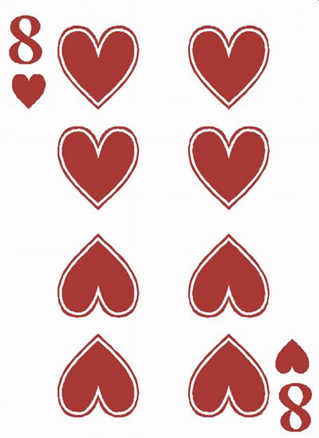
直接插入排序

Slide 14
不同的具体实现方法导致不同的算法描述
直接插入排序（基于顺序查找）
希尔排序（基于逐趟缩小增量）

Slide 15
一趟直接插入排序的基本思想：
有序序列R[1..i-1]
无序序列 R[i..n]
R[i]
有序序列R[1..i]
无序序列 R[i+1..n]

Slide 16
10.2.1 直接插入排序
设初始记录序列
R(49),R(38),R(65),R(97),R(76),R(13)…
假设已按关键字递增次序排好前4个记录
R(38),R(49),R(65),R(97)
那么对R(76),将其插入到该序列中,即65<76<97,完成第5个记录的排序,
R(38),R(49),R(65), R(76), R(97)

Slide 17
实现“一趟插入排序”可分三步进行：
1．在R[1..i-1]中查找R[i]的插入位置，
R[1..j].key  R[i].key < R[j+1..i-1].key；
2．将R[j+1..i-1]中的所有记录均后移
一个位置；
3．将R[i] 插入(复制)到R[j+1]的位置上。

Slide 18
1. 插入排序
直接插入排序：
假设待排序的记录存放在数组r[1..n]中（ r[1..n]表示数组元素的范围是从r[1]到r[n] ）
r[0]为哨兵,避免查找出界.
初始时，i=1，r[1]自成一个有序区，无序区为r[2..n]。
然后，从i=2起直至i=n，依次将r[i]插入当前的有序区r[1..i-1]中，最后，生成含n个记录的有序区。

Slide 19
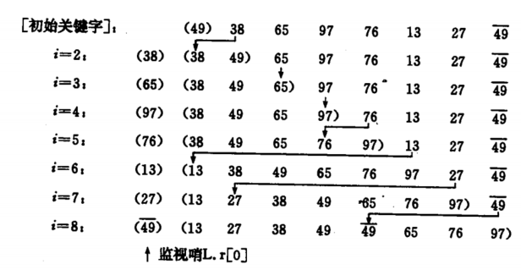

Slide 20
一、直接插入排序
利用 “顺序查找”实现
“在R[1..i-1]中查找R[i]的插入位置”
算法的实现要点：

Slide 21
从R[i-1]起向前进行顺序查找， 监视哨设置在R[0]；
R[0]
R[i]
j
j=i-1
插入位置
R[0] = R[i]; // 设置“哨兵”
for (j=i-1; R[0].key<R[j].key; --j);
// 从后往前找
循环结束表明R[i]的插入位置为 j +1

Slide 22
对于在查找过程中找到的那些关键字不小于R[i].key的记录，并在查找的同时实现记录向后移动；
for (j=i-1; R[0].key<R[j].key; --j);
R[j+1] = R[j]
R[0]
R[i]
j
j= i-1
插入位置
上述循环结束后可以直接进行“插入”

Slide 23
令 i = 2，3，…, n,
实现整个序列的排序。
for ( i=2; i<=n; ++i )
if (R[i].key<R[i-1].key)
{ 在 R[1..i-1]中查找R[i]的插入位置;
插入R[i] ;
}

Slide 24
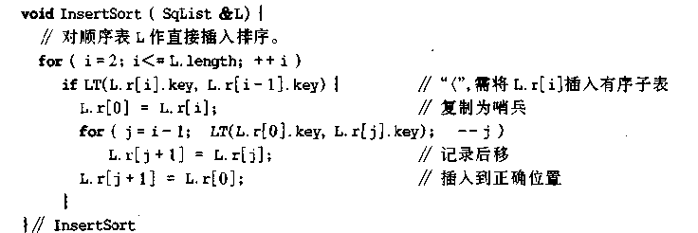
如果没有哨兵,必须添加一个j>0的判断条件
当等于哨兵时(j==0)

Slide 25
直接插入排序的算法分析
只需一个辅助空间（哨兵）
若初始时关键字递增有序（最好情况）。每一趟排序中仅需一次关键字的比较，所以总的比较次数为n-1,不需移动。
若初始时关键字递减有序（最坏情况）。每一趟排序中记录比较和移动次数分别为：
对于第i个关键字:比较次数为i(含哨兵),移动次数为:i+1(复制哨兵一次,插入i关键字一次,其他i-1次)
直接插入排序的时间复杂度为O(n²),是一种稳定的排序方法。

Slide 26

直接插入排序
当待排序记录的数量n很小时，这种方法很好。
但是，当n很大时，则不宜采用直接插入排序。
需要进行改进，从比较次数和移动次数，两个方面着手。
折半插入排序
2-路插入排序
表插入排序
重排

Slide 27
2. 希尔排序
缩小增量排序
针对直接插入排序的改进,其基于以下观察:当直接插入排序有效时,即接近与O(n)时,待排序列有如下特性:
基本有序
n很小情况下,直接插入排序有效
基本思想:先将整个待排记录序列分割成为若干子序列分别进行直接插入排序,待整个序列基本有序时,对全体序列进行一次直接插入排序

Slide 28
希尔排序的基本思想
基本思想:
1. 先将整个待排记录序列按某个增量分割成为若干子序列，分别进行直接插入排序
2. 减小增量，将序列分割为更大、更有序的子序列，再分别进行直接插入排序
3. 如此重复下去，待整个序列基本有序时,对全体序列（增量1）进行一次直接插入排序

Slide 29
基本过程
设待排序的记录序列有n个记录，首先取一个整数d1 <n作为间隔，将所有距离为d1的记录放在同一个序列中，对每一个子序列中分别施行直接插入排序，然后缩小间隔为d2 (如取d2 = d1 /2)，重复上述的子序列划分和排序工作，直到最后取dt= 1为止。

Slide 30
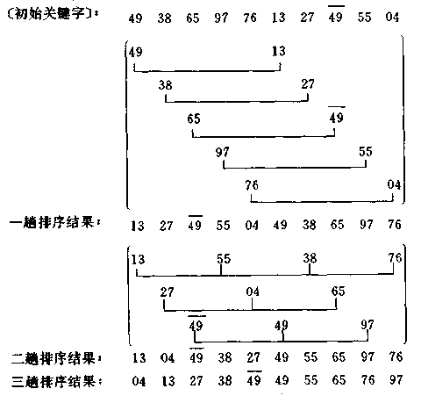
d＝5
d＝3
d＝1

Slide 31
希尔排序中增量d_{i}的取法
最初方案
d₁ = n/2, d_{i+1} = d_{i} /2，直到d_{t} =1
Knuth（克努斯，一位著名的计算机科学家和数学家）的方案
d_{i+1} = d_{i} /3+1。
其它方案
取奇数
d_{i}互质

Slide 32
希尔排序性能分析
当n值较小时，n和n²的差别也较小，即直接插入排序的最好时间复杂度O(n)和最坏时间复杂度O(n²)差别不大。
那么,在希尔排序开始时, 增量较大，分组较多，每组的记录数目少，故各组内直接插入较快，后来增量逐渐缩小，分组数逐渐减少，而各组的记录数目逐渐增多，但组内元素已经过多次排序，数组已经比较接近有序状态，所以新的一趟排序过程也较块。

Slide 33
希尔排序的算法分析
对希尔排序的复杂度的分析很困难，在特定情况下可以准确地估算关键字的比较和记录移动次数，但是考虑到与增量之间的依赖关系，并要给出完整的数学分析，目前还做不到。
Knuth（克努斯）的统计结论是，平均比较次数和记录平均移动次数在n^{1.25} 与1.6n^{1.25}之间。
希尔排序是一种不稳定的排序方法。

Slide 34
排序算法稳定性的意义
例如：要排序的内容是一组原本按照价格高低排序的对象，如今需要按照销量高低排序，使用稳定性算法，可以使得相同销量的对象依旧保持着价格高低的排序展现，只有销量不同的才会重新排序。

Slide 35
小结
插入排序
直接插入排序
希尔排序

Slide 36
2. 交换排序
两两比较待排序的记录的关键字，如果发生逆序，则交换之，直到全部记录都排好为止
起泡排序(bubble sort)
快速排序(quick sort)

Slide 37
交换排序
基本思想：两两比较待排序记录的关键字，发现逆序则对二者进行交换，直到没有逆序对为止。

Slide 38
起泡排序
初始时r[1..n]为无序区,第一趟扫描时，依次比较(r[1]，r[2])，(r[2]，r[3])，…，(r[n-1]，r[n])
对于(r[j]，r[j+1])，若r[j].key>r[j+1].key，则交换r[j]和r[j+1]的内容。
第一趟扫描结束时“最重”的气泡在区间的底部，即关键字最大的记录被放在r[n]上。
第二趟扫描r[1..n-1]。扫描完毕时，“次重”的气泡在r[n-1]的位置上。
最后，经过n-1趟扫描可得到有序区r[1..n]。

Slide 39
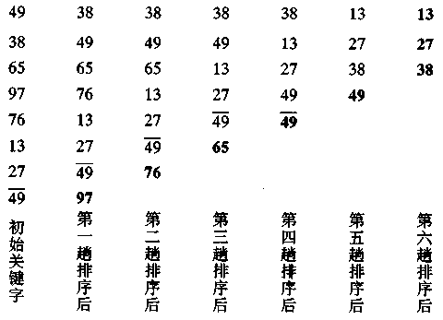

Slide 40
起泡排序算法
void BubbleSort(SqList R)
{ int i，j，exchange；
for(i=1;i<n;i++) {
exchange=0；
for(j=n-1;j>=i；j--)
if(R[j+1].key<R[j].key) {
R[0]=R[j+1]；
R[j+1]=R[j]；
R[j]=R[0]；
exchange=1；
}
if(!exchange)
break；
}
}

Slide 41
冒泡排序的算法分析
最好情况:递增有序的，一趟扫描就可完成排序，关键字的比较次数为n-1，没有记录移动。
最坏情况:反序，则需要进行n-1趟扫描，每趟扫描要进行n-i次关键字的比较，且每次需要移动记录三次，因此，最大比较次数和移动次数分别为：
冒泡排序方法是稳定的。

Slide 42
快速排序
通过一趟排序将待排记录分割成独立的两个部分,其中一部分的关键字均小于另一个部分关键字,然后对两个部分分别排序
设待排序列为{r[s],r[s+1],…,r[t]},排序基本过程为:
任选一个记录为枢轴(通常设为r[s]),将所有小于枢轴的关键字放置在枢轴之前,反之,放置枢轴之后;此时,设枢轴在位置i,则原序列被分为: {r[s],r[s+1],…,r[i-1]}和{r[i+1],r[i+2],…,r[t]}
然后对两个部分分别快速排序

Slide 43
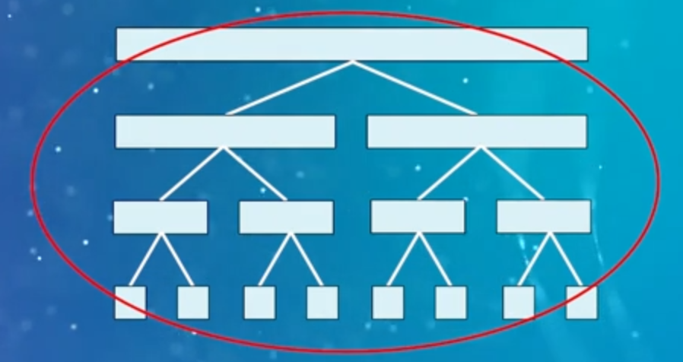
快速排序

Slide 44
具体过程
指针low指向r[1],high指向r[n];枢轴关键字为pivotkey(r[1])
从high所指位置开始向前搜索,直到找到第一个小于pivotkey的记录,并与枢轴互换
从low所指位置开始向后搜索,直到找到第一个大于pivotkey的记录,并与枢轴互换
重复1,2直至low==high
pivotkey =49(r[1])
49 | 38 | 65 | 97 | 76 | 13 | 27 | 49’
↑low
↑high

Slide 45
Pivotkey=49
49 | 38 | 65 | 97 | 76 | 13 | 27 | 49’
↑low
← ↑high
↓pivotkey
49 | 38 | 65 | 97 | 76 | 13 | 27 | 49’
↑low
↑high
↓pivotkey
27 | 38 | 65 | 97 | 76 | 13 | 49 | 49’
↑low
↑high

Slide 46
↓pivotkey
27 | 38 | 65 | 97 | 76 | 13 | 49 | 49’
↑low →
↑high
↓pivotkey
27 | 38 | 65 | 97 | 76 | 13 | 49 | 49’
↑low
↑high
↓pivotkey
27 | 38 | 49 | 97 | 76 | 13 | 65 | 49’
↑low
↑high

Slide 47
↓pivotkey
27 | 38 | 49 | 97 | 76 | 13 | 65 | 49’
↑low
← ↑high
↓pivotkey
27 | 38 | 49 | 97 | 76 | 13 | 65 | 49’
↑low
↑high
↓pivotkey
27 | 38 | 13 | 97 | 76 | 49 | 65 | 49’
↑low
↑high

Slide 48
↓pivotkey
27 | 38 | 13 | 97 | 76 | 49 | 65 | 49’
↑low →
↑high
↓pivotkey
27 | 38 | 13 | 97 | 76 | 49 | 65 | 49’
↑low
↑high
↓pivotkey
27 | 38 | 13 | 49 | 76 | 97 | 65 | 49’
↑low
↑high

Slide 49
↓pivotkey
27 | 38 | 13 | 49 | 76 | 97 | 65 | 49’
↑low
← ↑high
↓pivotkey
27 | 38 | 13 | 49 | 76 | 97 | 65 | 49’
↑low
↑high
↓pivotkey
↓pivotkey
27 | 38 | 13 |  | 76 | 97 | 65 | 49’
↑low
↑high
↑low
↑high

Slide 50
算法
算法10.6(a)(p274)
每次交换一对记录需要3次赋值操作
排序中, 只有当low==high时,才是枢轴的位置。

Slide 51
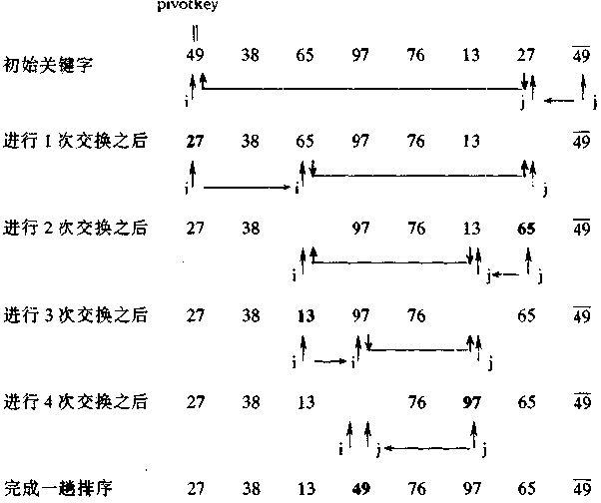

Slide 52
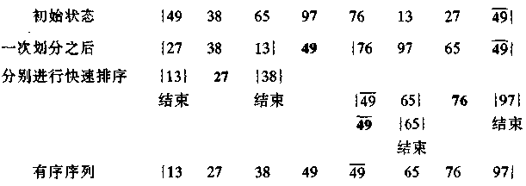

Slide 53
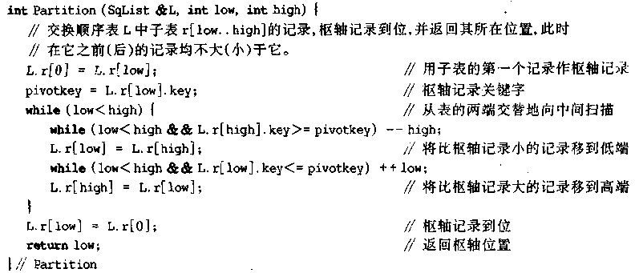

Slide 54
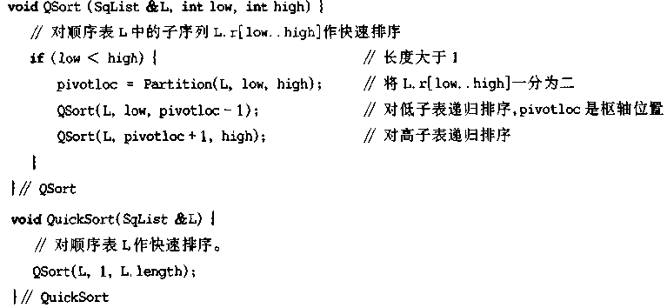

Slide 55
快速排序的算法分析－时间
最坏情况是每次划分选取的枢轴都是当前无序区
中关键字最小（或最大）的记录，划分的结果是枢轴的左边（或右边）为空，划分前后无序区的元素个数减少一个，因此，排序必须做n-1趟，第i趟中需做n-i次比较，所以最大比较次数为
最好情况是每次所取的枢轴都是当前无序区的“中值”记录，划分的结果是枢轴的左右两个无序子区的长度大致相等。排序必须做log₂n趟，第i趟中需做n-i次比较，则比较次数为O(nlog₂n)
记录移动次数不会大于比较次数，则最坏时间复杂度为O(n²)，最好时间复杂度为O(nlog₂n)，平均时间复杂度是(knlnn)

Slide 56
快速排序的算法分析－空间
辅助空间－栈
最坏情况下(n-1趟排序),栈最大深度为n，则空间复杂度为O(n)。
最好情况下，栈最大深度为⎣log₂n ⎦ +1，则空间复杂度为O(log₂n)
快速排序是不稳定的排序方法。
当选取第一个关键字为枢轴且待排序列有序时，在时间复杂度上退化成起泡排序(n²)

Slide 57
小结
插入类
直接插入排序
希尔排序
交换类
冒泡排序
快速排序

Slide 58
3. 选择排序
对第i趟，在n-i+1个关键字中选出最小的关键字,并同第i关键字交换
简单选择排序
树形选择排序
堆排序

Slide 59
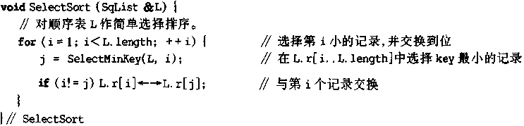
简单选择排序
通过n-i次关键字间的比较,从n-i+1个关键字中选出最小的关键字,并同第i关键字交换

Slide 60
树形选择排序
简单选择排序
比较:n(n-1)/2
对第i趟，比较n－i次
移动:0~3(n-1)
不稳定
244’3→234’4
降低比较次数
对于第i趟中的比较,可以利用第i-1趟中的比较信息
树形选择排序
前提:如果A>B,B>C,则A>C

Slide 61
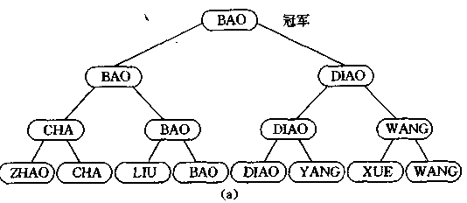
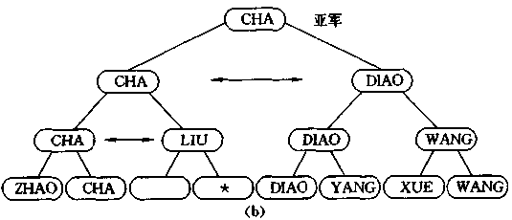
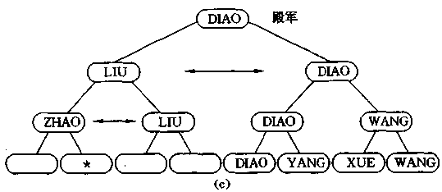

Slide 62
树形选择排序
树形排序又称锦标赛排序，首先对于n个记录的关键字两两比较,然后在其⎡n/2⎤个小者再进行两两比较,如此反复,直至选出最小关键字
完全二叉树
输出最小关键字后,将该关键字所在的叶子结点的值改为“最大值”，并以该叶子开始，沿着到根结点路径，在剩余关键字（左/右孩子）中再进行两两比较
Notes:
1,如果为奇数,直接进级

Slide 63
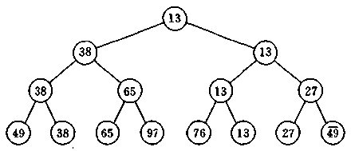
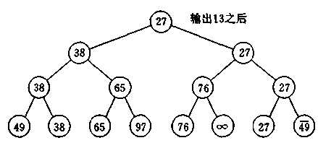
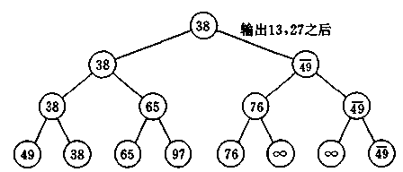

Slide 64
树形选择排序
辅助空间大－O(n)
非叶子节点均为辅助空间
时间复杂度O(nlog₂^{n})
该算法的缺点：辅助存储空间较多；与“最大值”进行多余的比较。
Notes:
二叉树性质
辅助空间：n个叶子的完全二叉树中度为2的有n-1个，度为1的有0或1个，所以辅助空间为n或n-1
完全二叉树深度为⎣log₂^{2n} or log₂ ^{2n-1}⎦+1 => ⎡log₂^{n}⎤+1

Slide 65
堆排序
堆排序
堆排序是对树型选择排序的进一步改进。采用堆排序时，只需要一个记录大小的辅助空间。堆排序是在排序过程中，将向量中存储的数据看成一棵完全二叉树，利用完全二叉树中双亲结点和孩子结点之间的内在关系来选择关键字最小的记录，即待排序记录仍采用向量数组方式存储，并非采用树的存储结构，而仅仅是采用完全二叉树的顺序结构的特征进行分析而已。

Slide 66
堆排序
堆定义****
n个元素的序列{k1,k2,…,kn},当且仅当满足以下条件时,称为堆
如果将序列对应的一维数组看作完全二叉树,则树中非终端节点的值不大于(不小于)左右孩子

Slide 67

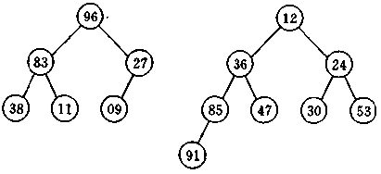
堆顶
大顶堆
小顶堆

Slide 68
堆排序
输出堆顶后←→剩余关键字重新建成一个堆，得到n个元素中的次小值。如此反复执行，最终得到一个有序序列，这个过程叫做堆排序。
输出堆顶后,如何将剩余关键字重建成一个堆?
如何由无序序列建成一个堆?

Slide 69
堆排序
输出堆顶后,如何将剩余关键字重建成一个堆?
输出堆顶后,以堆中最后一个元素替代堆顶
以堆顶为起点,沿着较小(大)孩子进行调整(筛选)

Slide 70
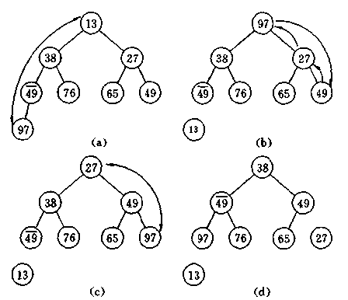
重建堆示例

Slide 71
堆排序
如何由无序序列建成一个堆?
将无序序列看成一个完全二叉树,从最后一个非终端节点(⎣n/2⎦)开始,向前反复筛选

Slide 72
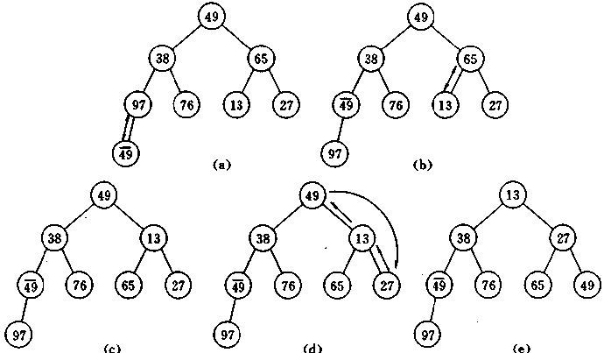
建堆示例

Slide 73
堆排序算法
堆排序利用了大顶堆(或小顶堆)堆顶记录的关键字最大(或最小)这一特征，使得在当前无序区中选取最大(或最小)关键字的记录变得简单。
用大顶堆排序的基本思想
① 先将初始序列r[1..n]建成一个大顶堆；
② 再将关键字最大的记录r[1](即堆顶)和最后一个记录r[n]交换，由此得到新的无序区r[1..n-1]和有序区r[n]，且满足r[1..n-1].keys≤r[n].key；
③ 由于交换后新的堆顶r[1]可能违反堆定义，故应将r[1..n-1]重新调整为堆。然后再次将r[1..n-1]中关键字最大的记录r[1]和该区间的最后一个记录r[n-1]交换，由此得到新的无序区r[1..n-2]和有序区r[n-1..n]，且仍满足关系r[1..n-2].key≤r[n-1..n].key，同样要将r[1..n-2]重新调整为堆。…，直到无序区只有一个元素为止。

Slide 74
堆排序的全过程示例
对关键字序列为 42，13，91，23， 24， 16，05，88进行堆排序.
首先建立大顶堆。因n=8，故从第4个结点开始调整。
42
13
91
23
24
16
05
88
42
13
91
23
24
16
05
88
(a) i=4，23筛下一层

Slide 75
42
13
91
88
24
16
05
23
42
13
91
88
24
16
05
23
(b) i=3，不调整

Slide 76
42
13
91
88
24
16
05
23
42
13
91
88
24
16
05
23
(c) i=2，13筛下两层

Slide 77
42
88
91
23
24
16
05
13
42
88
91
23
24
16
05
13
(d) i=1，42筛下一层

Slide 78
91
88
42
23
24
16
05
13
91
88
42
23
24
16
05
13
(e) 建成的大顶堆

Slide 79
输出堆顶,调整堆
91
88
42
23
24
16
05
13
91
88
42
23
24
16
05
13
（a）初始堆R[1]到R[8]

Slide 80
13
88
42
23
24
16
05
91
13
88
42
23
24
16
05
91
（b）第一趟排序之后

Slide 81
88
24
42
23
13
16
05
91
88
24
42
23
13
16
05
91
（c）重建的堆R[1]到R[7]

Slide 82
05
24
42
23
13
16
88
91
05
24
42
23
13
16
88
91
（d）第二趟排序之后

Slide 83
42
24
16
23
13
05
88
91
42
24
16
23
13
05
88
91
（e）重建的堆R[1]到R[6]

Slide 84
05
24
16
23
13
42
88
91
05
24
16
23
13
42
88
91
（f）第三趟排序之后

Slide 85
24
23
16
05
13
42
88
91
24
23
16
05
13
42
88
91
（g）重建的堆R[1]到R[5]

Slide 86
13
23
16
05
24
42
88
91
13
23
16
05
24
42
88
91
（h）第四趟排序之后

Slide 87
23
13
16
05
24
42
88
91
23
13
16
05
24
42
88
91
（i）重建的堆R[1]到R[4]

Slide 88
05
13
16
23
24
42
88
91
05
13
16
23
24
42
88
91
（j）第五趟排序之后

Slide 89
16
13
05
23
24
42
88
91
16
13
05
23
24
42
88
91
（k）重建的堆R[1]到R[3]

Slide 90
05
13
16
23
24
42
88
91
05
13
16
23
24
42
88
91
（l）第六趟排序之后

Slide 91
13
05
16
23
24
42
88
91
13
05
16
23
24
42
88
91
（m）重建的堆R[1]到R[2]

Slide 92
05
13
16
23
24
42
88
91
05
13
16
23
24
42
88
91
（n）第七趟排序之后，整个记录区
已经有序,堆排序到此结束。

Slide 93
练习
判断以下序列是否为堆，如果不是，调整为堆（写出调整过程），并写出调整为堆的序列
100，86，48，73，35，39，42，57，66，21
12，70，33，65，24，56，48，92，86，33
05，56，20，23，40，38，29，61，35，76，28，100

Slide 94
堆排序的算法分析
对深度为k的堆，每趟筛选比较次数最大为2（k－1）
堆调整时，共计n－1趟，比较次数总计不超过2n ⎣log₂n⎦
堆排序的平均和最坏时间复杂度均为O(n log₂n)。
堆排序的空间复杂度为 O(1)。
堆排序是不稳定的排序方法。
由于建立初始堆所需要的比较次数较多，因此堆排序不适宜记录数较少的文件。

Slide 95
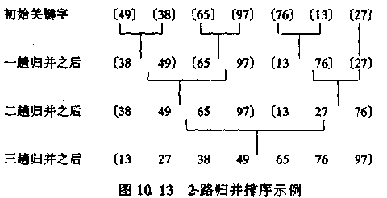
归并排序
将一些有序的子序列进行归并，从而得到有序的序列

Slide 96
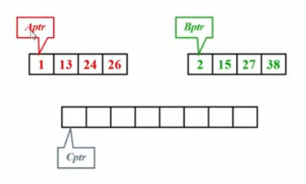
归并排序

Slide 97
归并排序
辅助空间O(n)
时间复杂度O(nlog₂^{n})
对于n个记录，共需⎡log₂^{n}⎤次归并，每次归并的时间复杂度为O(n)
稳定排序

Slide 98
基数排序(radix sorting)
前面介绍的各种排序方法都是根据关键字值的大小来进行排序的。本节介绍的基数排序是一种借助于多关键字排序的思想对单个逻辑关键字进行排序的方法。

Slide 99
多关键字的排序
对扑克牌的排序
每张扑克牌有两个“关键字”：花色和面值，且“花色”地位高于“面值”。
可以先按“花色”排序（分成4堆），再按“面值”整理排序。
也可以先按“面值”排序（分成13堆），再按“花色”整理排序。
这两种整理扑克牌的方法就是两种多关键字的排序方法。

Slide 100
内部排序比较
简单排序：简单插入排序，起泡和简单选择排序
平均时间
快速排序最好，但在最坏情况下，劣于堆排序和归并排序
n较大时，归并排序好于堆排序，但辅助空间大O（n）
辅助存储
稳定性
基数、简单（除简单选择排序）、归并

Slide 101
课后作业-不需要提交
问题1：将以下数据，利用8个排序算法进行排序，写出具体的排序过程：
42 20 17 13 28 14 23 15
问题2：针对每一个算法，从平均时间复杂度、最坏时间复杂度、辅助存储空间，稳定性四个方面，总结以下8种排序算法。
（1）直接插入排序
（2）希尔排序（设初始步长为4）
（3）起泡排序
（4）快速排序
（5）简单选择排序
（6）树形选择排序
（7）堆排序
（8）归并排序

Slide 102
完成！

Slide 103
预祝大家
期末考试
取得
好成绩！

Slide 104
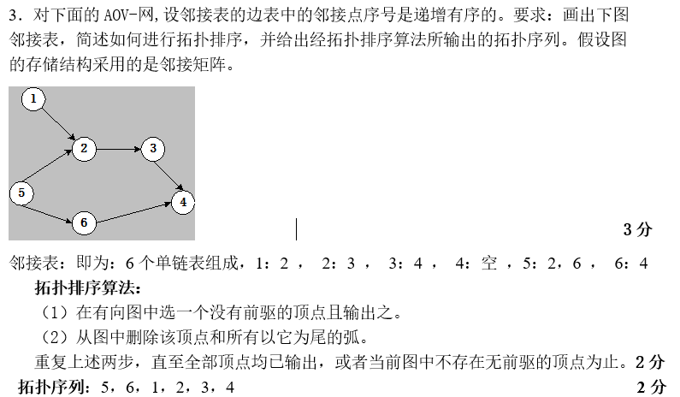

Slide 105
